Slide 1
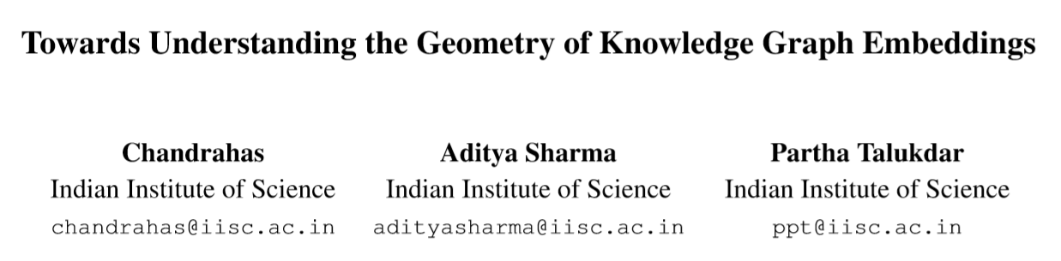
ACL 2018
陈波冯-51194501030

Slide 2
Motivation
Problem
KG Embedding Methods
Geometrical Metrics
Experiments

Slide 3
Motivation
A recent work by (MimnoandThompson,2017) presented an analysis of the geometry of word embeddings and revealed interesting results
However, geometrical understanding of KG embeddings is very limited, despite their popularity.
Notes:
这篇文章的动机17年的时候，有人针对单词的嵌入表示的几何形状，做了研究，并且发现了一些有趣的现象。

Slide 4
Problem
Study the geometrical behavior of KG embeddings learnt by different methods
Study the effect of various hyper-parameters used during training on the geometry of KG embeddings.
Study the correlation between the geometry and performance of KG embeddings.
Notes:
1.探究不同方法得到的嵌入表示在几何形状上的不同
2.在训练模型获得嵌入表示的时候，有不同的超参数，探究不同超参数对空间结构的影响
3.探究了不同模型和不同参数对结构的影响之后，最后就是探究 空间结构和嵌入表示的表现的关系。

Slide 5
KG Embedding Methods
Learns d-dimensional vectors for entities 𝓔 and relations 𝓡 in a KG.
A score function 𝛔 : 𝓔⨉𝓡⨉𝓔→ℝ distinguishes correct triples 𝑇 ⁺from incorrect triples 𝑇 ⁻. For example,
loss function 𝐿(𝑇⁺, 𝑇⁻) is used for training the embeddings .

Slide 6
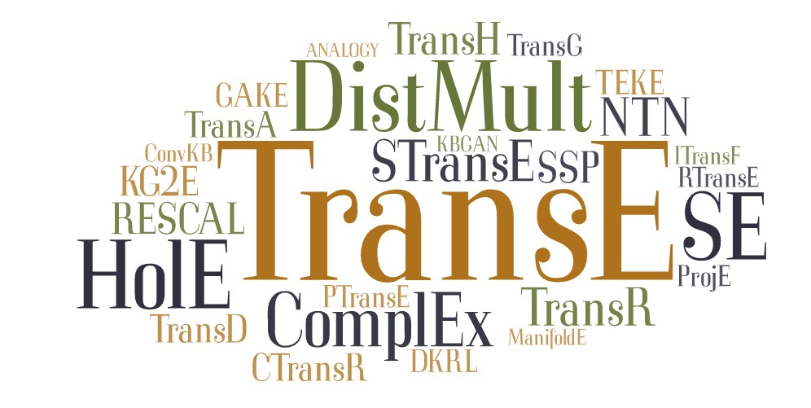
KG Embedding Methods

Slide 7
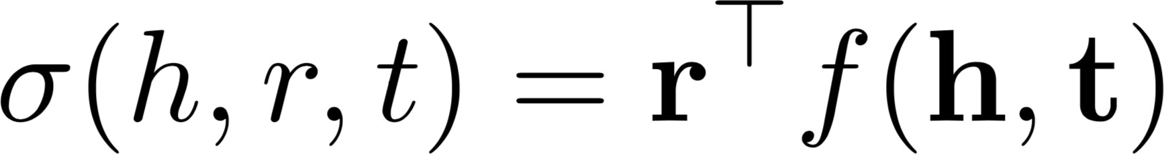
KG Embedding Methods
Additive Methods
Multiplicative Methods
Notes:
知识图谱的嵌入表示学习方法目前分为2类。加法模型和乘法模型。
加法模型典型主要思想是利用词向量的空间不变性，认为头实体和尾实体通过关系r连接，也就是h+r=t,它是把关系和实体都当作一个空间。不能处理一对多，认为是一个。TransR模型则认为，一个实体是多种属性的综合体，不同关系关注实体的不同属性。TransR认为不同的关系拥有不同的语义空间先把实体映射到关系空间，因此首先将实体投影到关系空间，然后再做头实体和尾实体的映射关系。Strane是头尾用了2个不同的矩阵。
乘法模型通过函数f衡量头实体和尾实体的相似性的评分函数。比如DistMult用点乘衡量相似性。这种方法实际上h和t处于同样的位置，导致这种简化版的法只能处理对称关系，但显然这对于一般的知识图谱来说并不是十分适用。因此后面对这个进行改进。HolE采用循环相关运算，。在ComplEx中，实体和关系嵌入h，r, t不再存在于实空间中，而是存在于复空间中。

Slide 8
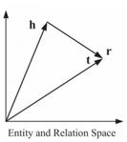
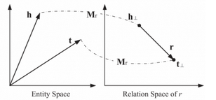


KG Embedding Methods
TransE
TransH

Slide 9
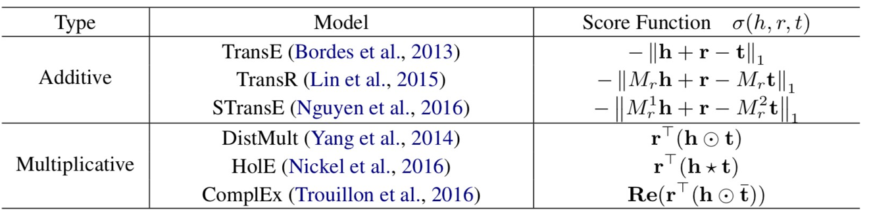
KG Embedding Methods

Slide 10
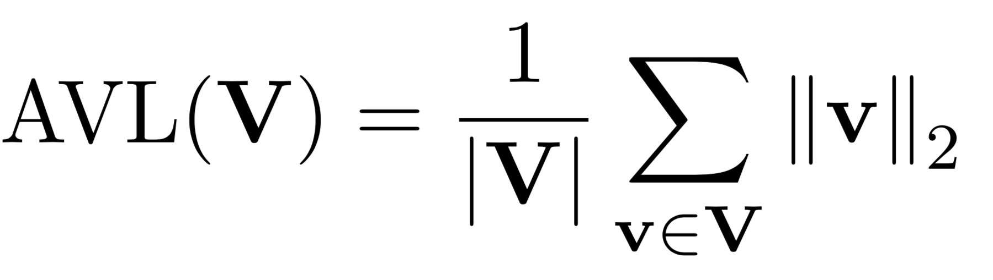
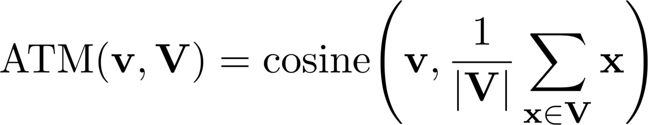
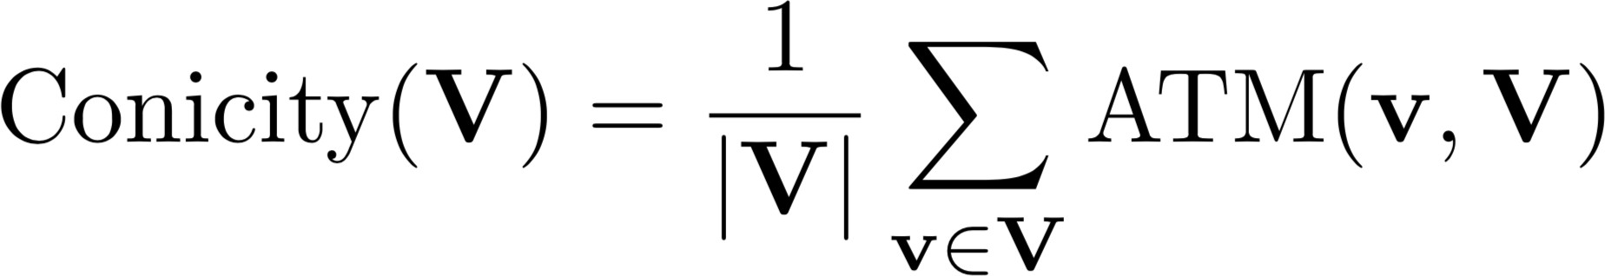
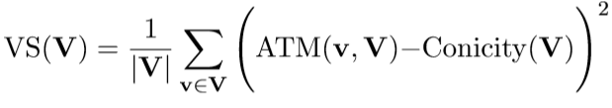
Geometrical Metrics
Average Vector Length
Alignment to Mean
Conicity
vector spread
Notes:
定义了 一些度量标准
AVL（average vector length）是指向量集合V中所有向量的平均长度（ L_2范数）。
ATM是指向量集合 V 中的一个向量 v 与平均向量的余弦相似度。
Conicity是指向量集合 V 中所有向量 ATM 的平均值。
VS（vector spread）是指向量集合V中所有向量的ATM的方差。

Slide 11
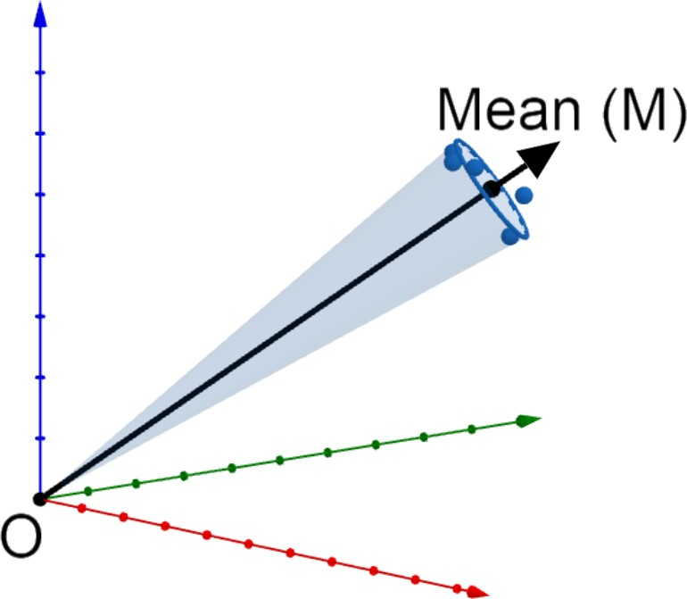
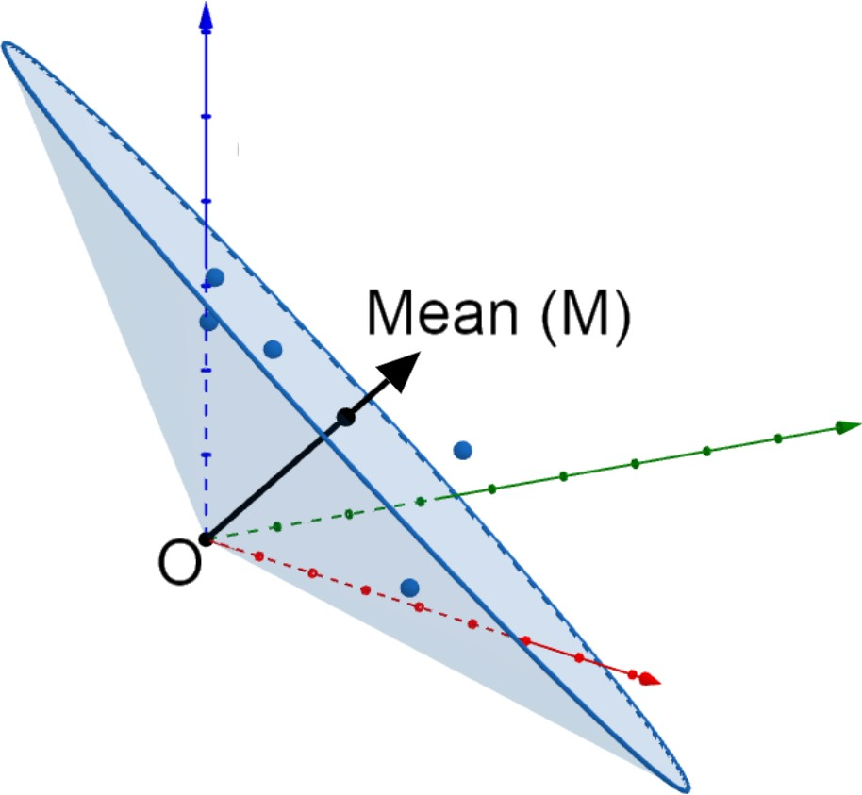
Geometry of Embeddings
Notes:
出了一个实例来帮助理解这几个指标，图中是一个三维坐标系（展示的点是随机生成的），左图表示的是高锥度（conicity）和低向量分散度（VS）的情形，而右图表示的是低锥度和高向量分散度的情形。可以看到当锥度高的时候， 这些点不是均匀的分布在整个空间，而是比较聚集。

Slide 12
Experiments
the effect of following factors on the geometry of KG Embeddings
Type of method (Additive or Multiplicative)
Number of Negative Samples
Dimension of Vector Space
study the correlation of performance and geometry
For experiments, we used FB15k dataset.

Slide 13
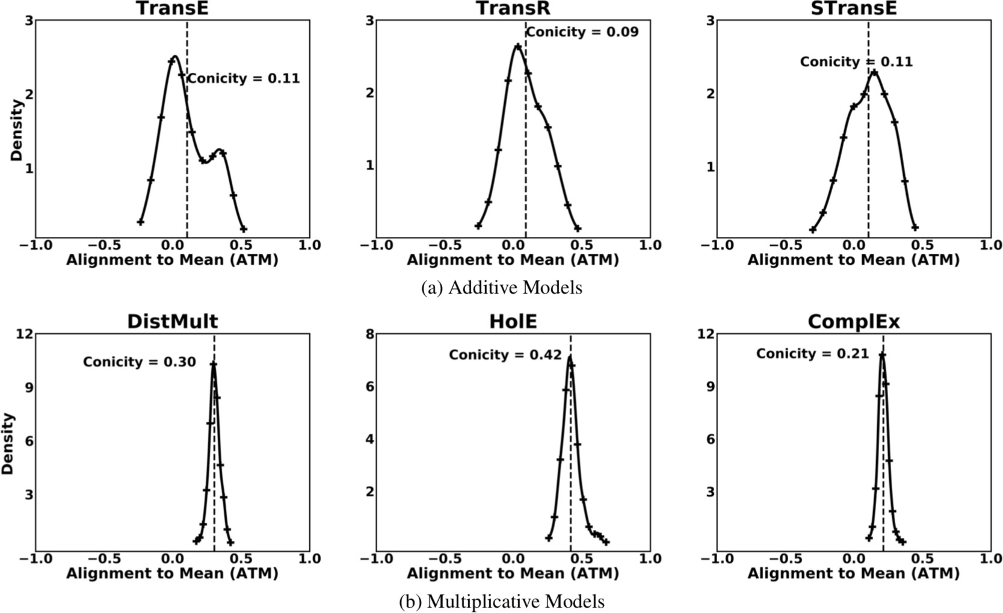
Type of method (Additive or Multiplicative)
Additive vs Multiplicative (Entity Vectors)
Model Type | Conicity | Vector Spread
Additive | Low | High
Multiplicative | High | Low
Notes:
首先不同模型对几何形状上影响。乘法模型的ATM值均为正值且向量分散度较低。加法模型此形成鲜明对比，加法模型的ATM值正负皆有且分布较为均衡，同时向量分散度较高。这说明乘法模型得到的嵌入向量不是均匀的分散在向量空间中，而是拥挤的集中在平均向量周围。而加法模型得到的嵌入向量则是均匀的分散在向量空间中。 也就是说，加法模型是低锥度，高向量分散度。乘法模型是高锥度，低向量分散度。

Slide 14
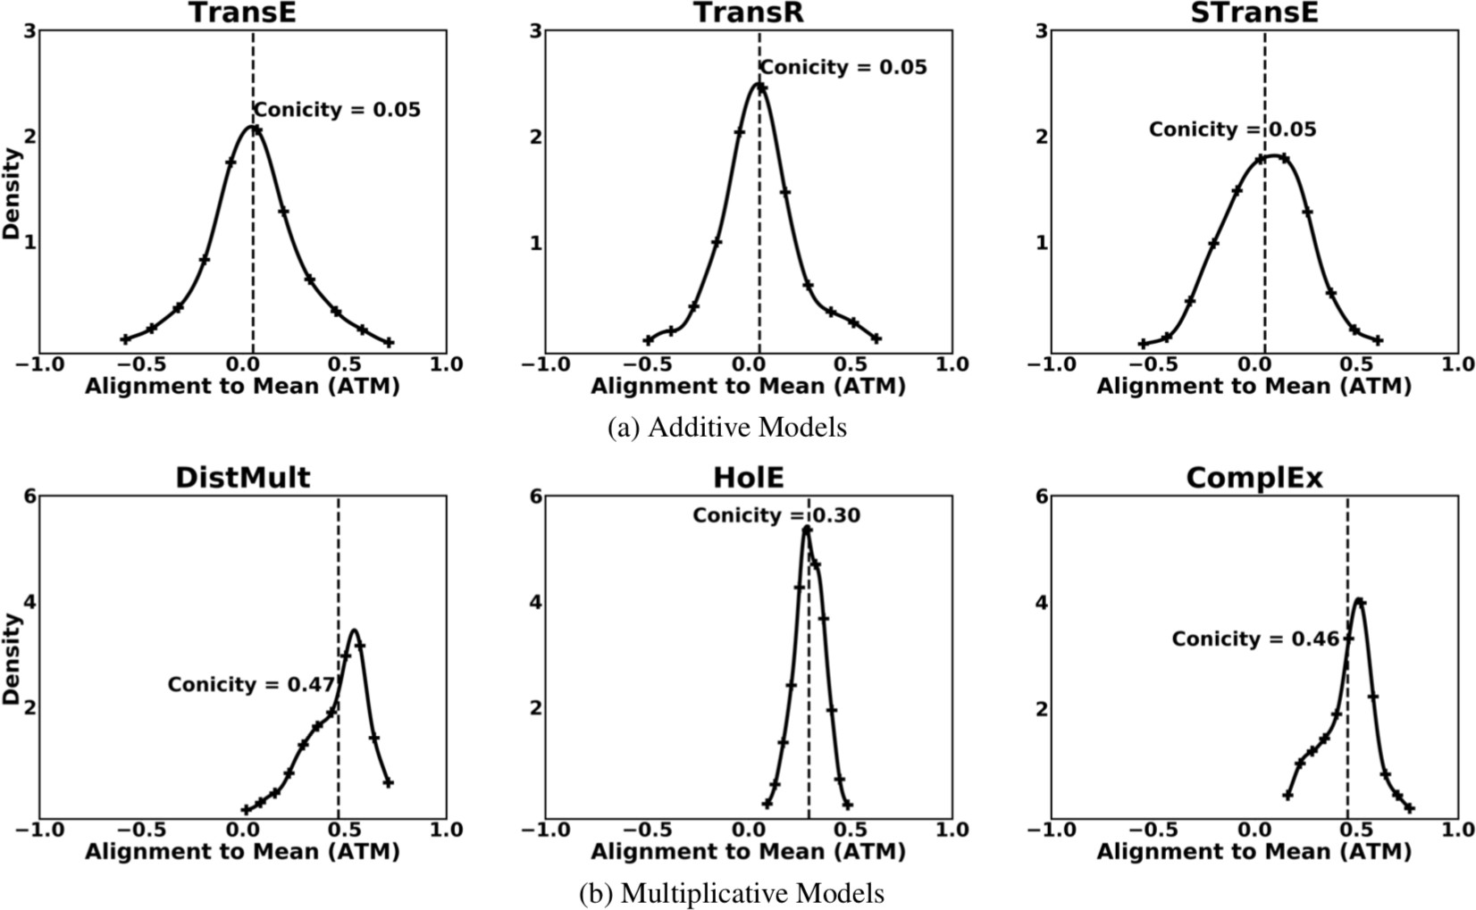
Type of method (Additive or Multiplicative)
Additive vs Multiplicative (Relation Vectors)
Model Type | Conicity | Vector Spread
Additive | Low | High
Multiplicative | High | Low
Notes:
首先不同模型对几何形状上影响。乘法模型的ATM值均为正值且向量分散度较低。加法模型此形成鲜明对比，加法模型的ATM值正负皆有且分布较为均衡，同时向量分散度较高。这说明乘法模型得到的嵌入向量不是均匀的分散在向量空间中，而是拥挤的集中在平均向量周围。而加法模型得到的嵌入向量则是均匀的分散在向量空间中。 也就是说，加法模型是低锥度，高向量分散度。乘法模型是高锥度，低向量分散度。

Slide 15
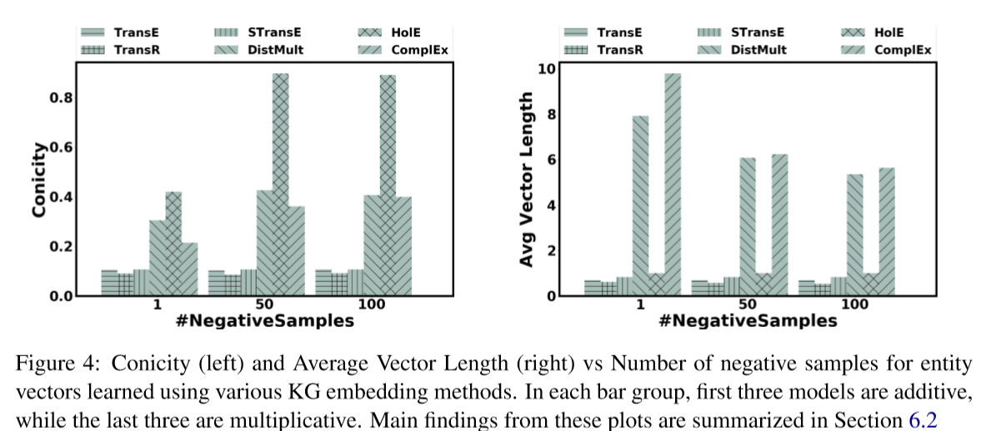
Effect of #Negative Samples (Entity Vectors)
Model Type | Vector Type | Conicity | AVL
Additive | Entity | No Change | No Change
 | Relation | No Change | No Change
Multiplicative | Entity | Increases | Decreases((Hole))
 | Relation | Decreases | Nochange
Notes:
左边图，乘法模型中，实体向量的锥度随着负采样的数目增加而增加，加法模型锥度不变。右边图，加法模型产生的实体向量平均长度也不随着负采样的数目改变而改变，
另一方面，乘法模型中，增加负采样数目AVL变小，除了HolE。 为什么avl长度不变呢？因为训练的时候要求了限制为1（也是加法的原因）.
通过以上分析，乘法模型中想增加2个向量成绩的分数，可以通过增加锥度和降低覆盖度，或则增加长度。

Slide 16
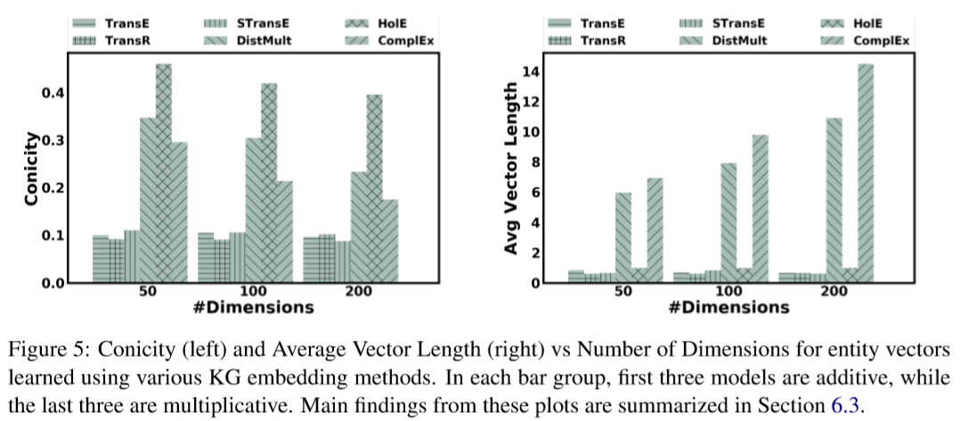
Effect of #Dimensions (Entity Vectors)
Model Type | Vector Type | Conicity | AVL
Additive | Entity | No Change | No Change
 | Relation | No Change | No Change
Multiplicative | Entity | Decreases | Increases(HolE)
 | Relation | Decreases | Increases
Notes:
随着向量维数的增加，乘法模型的锥度呈现出下降的趋势，而平均向量长度则呈现出上升趋势。加法模型的锥度和平均向量长度则对向量维数不敏感。这是因为加法模型和holeE都对实体向量做了约束。 HoleE对关系向量没有约束在球1内。

Slide 17
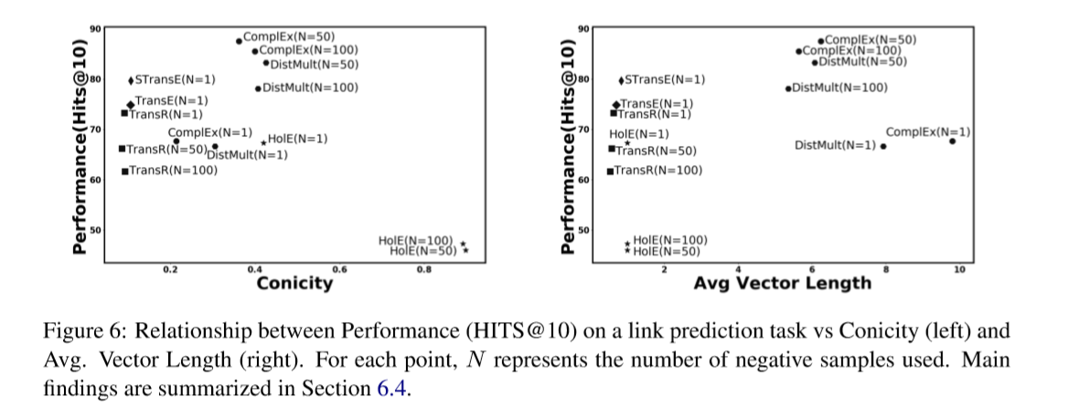
Correlation b/w Geometry and Performance

Slide 18
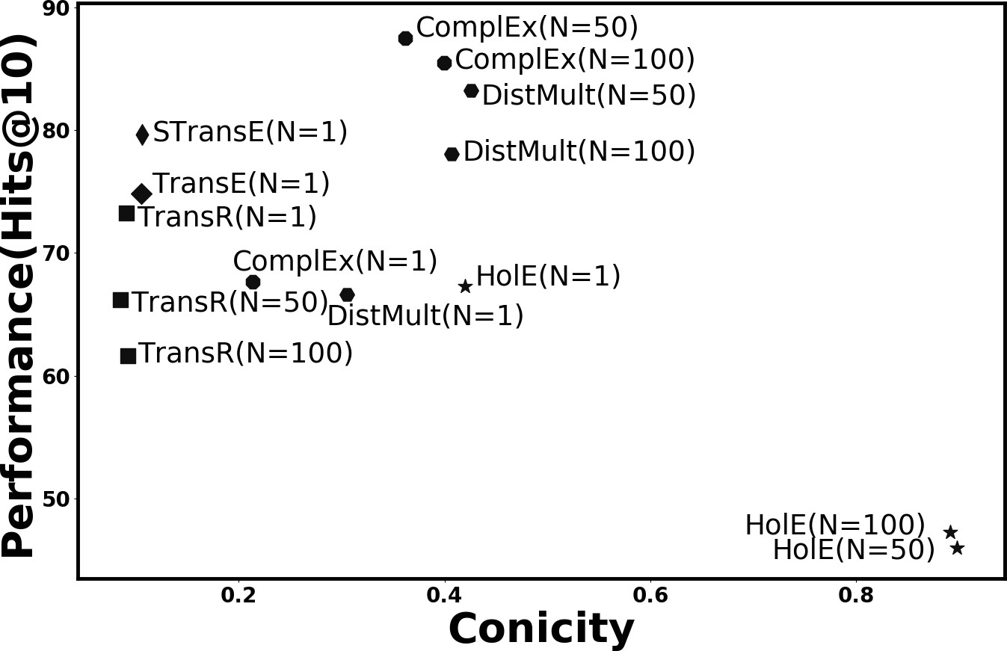
Correlation b/w Geometry and Performance
Additive

Slide 19
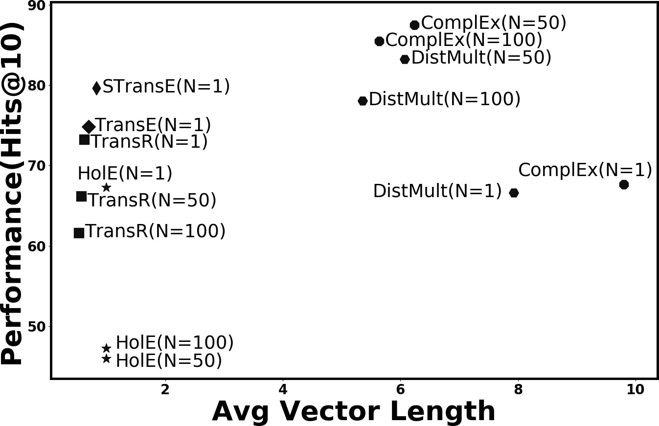
Correlation b/w Geometry and Performance
Additive and HolE

Slide 20
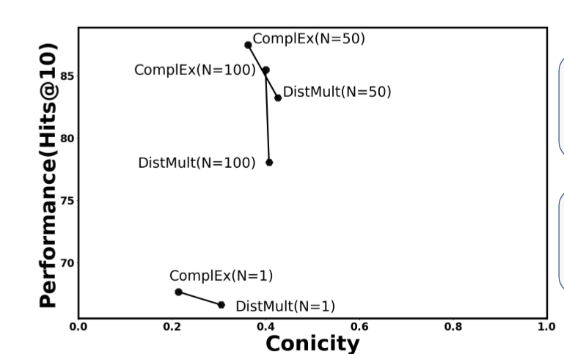
Correlation b/w Geometry and Performance
Notes:
固定负采样数目，锥度越小的点的 分数越高，当负采样的数目较高时，这种明显更大，

Slide 21
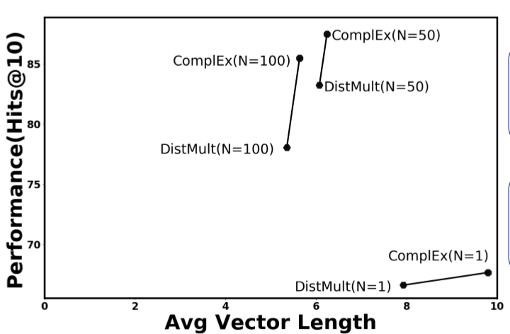
Correlation b/w Geometry and Performance
Notes:
高的AVL，表现越好。。
实际上解释通，低锥度和高平均向量长度，会更加分散。

Slide 22
Correlation b/w Geometry and Performance
Additive:
No correlation between geometry and performance.
Multiplicative:
For fixed number of negative samples,
Conicity has negative correlation with performance
AVL has positive correlation with performance

Slide 23
Thanks

